Slide 1
Қазақ тілі. Жыл мезгілдері
3а сынып
Пән мұғалімі: Ташпулатова А. У.

Slide 2
Сабақтың мақсаты:
Оқушылардың қазақ тілінде оқу, жазу, жыл мезгілдері аясында жүйелі сөйлеу, үндестік заңын дұрыс қолдану әрекетін қалыптастыруға ықпал ету. Татулық, достық ,интернационалдық сезімін ояту.

Slide 3
Сабақтың міндеттері:
Туған жерінің табиғатын сүюге, әрбір жыл мезгілінің өзгешелігін дәріптеуге, табиғатты аялауға, елінің тілін мақтан етуге тәрбиелеу
Сабақтағы алған білімдерін өмірмен, туған жерімен ұштастыру
Тәжірибелік жұмыстар орындау арқылы өз бетінше және топтық түрде жұмыс істеуге, қазақша сөйлеуге, ойлауға үйрету.

Slide 4
Үй тапсырмасын тексеру:
Сөздікті сұрау.
Туған күнмен құттықтау сөзін жатқа сұрау
Таған күн сөзіне морфологиялық талдау жасау
Туған күн

Slide 5
Ақпанның бірі
Жұма
Сынып жұмысы
Жыл мезгілдері

Slide 6
Жыл мезгілдері туралы кім қандай өлең біледі?

Slide 7
Жыл мезгілдері кластер жасау және сурет бойынша әңгіме құрастыру

Slide 8
Жыл мезгілдері

Slide 9
Жаңа сөздермен танысу
Жаз - лето
Жазғытұры, көктем - весна
Қыс - зима
Күз – осень
Елжірер – таять от любви; изнемогать от любви; обожать
Қырау - иней
Сықырлап –скрипят
Дымқыл – сырой
Сұр бұлт – серая туча
Күркіреген өзен - грохочущая река
Анталаса – обступать

Slide 10
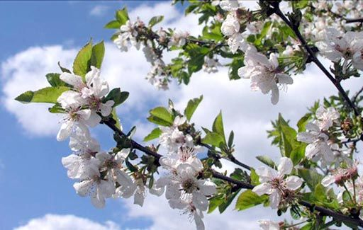
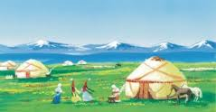
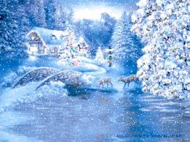
Күз
Жазғытұры
Жаз
Елжірер
Қыс

Slide 11
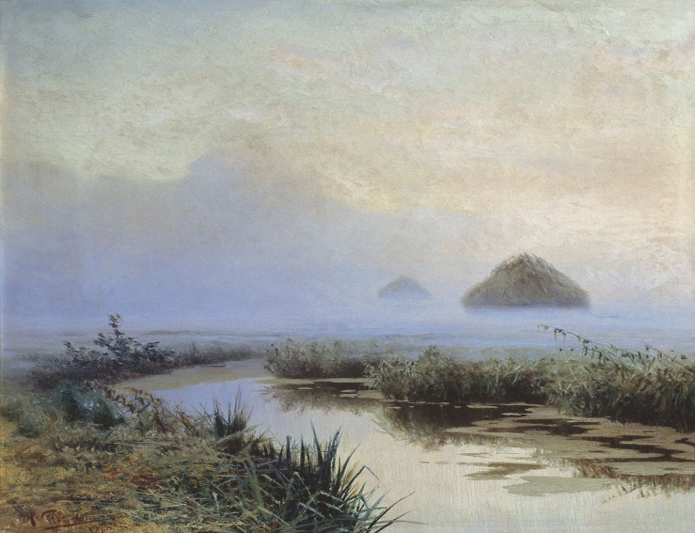
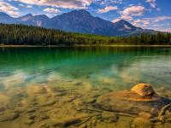
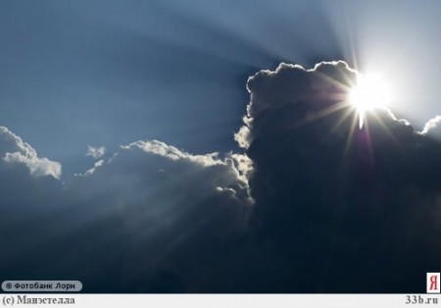
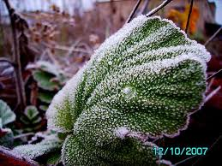
Күркіреген өзен
Дымқыл
Сұр бұлт
Қырау
Анталаса

Slide 12
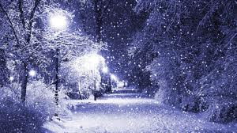
Қыс
Қыс Ақ киімді, денелі, ақ сақалды, Соқыр-мылқау танымас тірі жанды, Үсті-басы — ақ қырау, тусі суық, Басқан жері сықырлап, келіп қалды.

Slide 13
Жазғытұры
Жазғытұры ќалмайды ќыстың сызы,
Масатыдай ќұлпырар жердің жүзі.
Жан-жануар, адамзат анталаса,
Ата-анадай елжірер күннің көзі.

Slide 14
Жаздыкүн шілде болғанда,
Көкорай шалғын, бәйшешек
Ұзарып өсіп толғанда;
Күркіреп жатқан өзенге
Көшіп ауыл қонғанда:

Slide 15
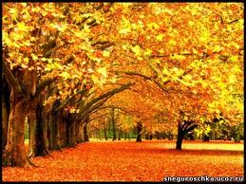
Күз
Сұр бұлт түсі суық қаптайды аспан,
Күз болып, дымқыл тұман жерді басқан.
Білмеймін тойғаны ма, тоңғаны ма,
Жылқы ойнап, бие қашқан, тай жарысқан?

Slide 16
Үндестік заңы
Қазақ тілінде сөздердің біркелкі жуан, немесе біркелкі жіңішке болып келуін үндестік заңы дейміз. Егер сөздегі дауысты дыбыстар жуан болса, оған жуан жалғау жалғанады, ал егер, дауысты дыбыстар жіңішке болса, жіңішке жалғау жалғанады.
Мысалы: қаста, жазғы, көктемнің, күзде, аязды күн,
Бұл заңға басқа тілден енген сөздер бағынбайды.

Slide 17
Күз Қыс Өзен аяз

Slide 18
Тапсырмалар орындау
Өлеңдердегі сөздердің өз орнын табу
Морфологиялық талдау жасау
Қыстың, күзгі, өзенге, киімді сөздеріне
Алтын сандықтан сурет алып, қай жыл мезгілі екендігін табу

Slide 20
Сызбаны толтыр.
Жыл мезгілдері

Slide 21
Жүз бір жұмбақ шешейік
Тісі жоқ, тістеп алады. (аяз)
Жапырақты бояды, Атырапты бояды. Бояп-бояп барлығын Сап-сары ғып қояды. (күз)
Гүлдерімен қай кезен? (() (көктем
Қозғалып жүрер жортақ шам, Барлығымызға ортақ шам. (күн)

Slide 22
Блум жүйесі бойынша кесте толтыру
Білемін Білемін | Білдім Білдім | Білгім келедіБілгім келеді
Мен жылдың төрт мезгілі бар екенін білемін. | Абайдың төрт мезгілге арнап жазған өлеңі барлығын білдім. Үндестік заңын білдім. | Жыл мезгілі туралы тағы да кеңірек білгім келеді.

Slide 23
Тест сұрақтары арқылы өз-өзін бағалау

Slide 24
Бүгінгі сабақтан қандай әсер алдыңдар?
Жақсы
Өте жақсы
Орташа

Slide 25
Үйге тапсырма
Әр топ өзіне берілген Абайдың жыл мезгіліне арнап жазған өлеңін жаттау
Сөздік жаттау
Үндестік заңын түсініп оқу

